Slide 1


Guía de
Arquitectura e Interiorismo
11 MAYO 2026

Slide 2


Arquitectura e Interiorismo
Un recorrido por espacios que inspiran Descubre los edificios, interiores y proyectos de
diseño que merecen ser explorados. Una guía para conocer lo mejor de la arquitectura y el interiorismo, desde los espacios más vanguardistas hasta los clásicos atemporales, con rincones que combinan creatividad, estilo y funcionalidad.
Ideas, recomendaciones y secretos de arquitectos e
interioristas para disfrutar del diseño en cada detalle.

Slide 3
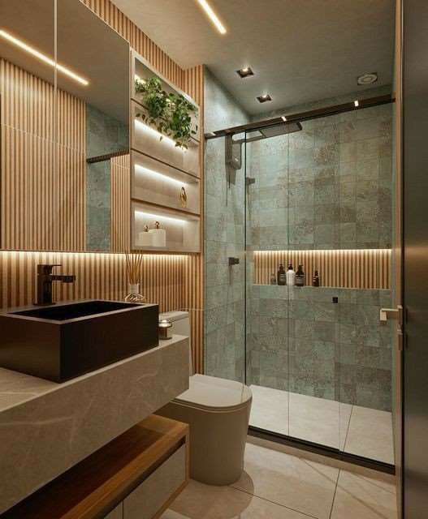
FORMATO
LIBRILLO
PÁGINA : 295 € +IVA
MEDIDAS: (100 alto x150 ancho mm en vertical)
Contenido:
Fotos,web,dirección,teléfono
,logo y texto de 50/60 palabras

Slide 4
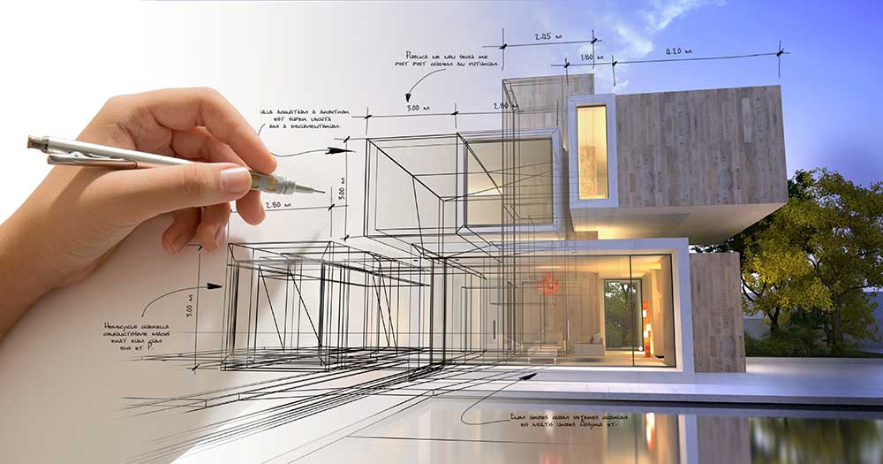
DATOS DE CONFIRMACIÓN
Fecha límite de confirmación: 20 de abril
Persona de contacto: Daniel Romero
Email: dromero@ideal.es
Teléfono: 628306186

